Slide 1
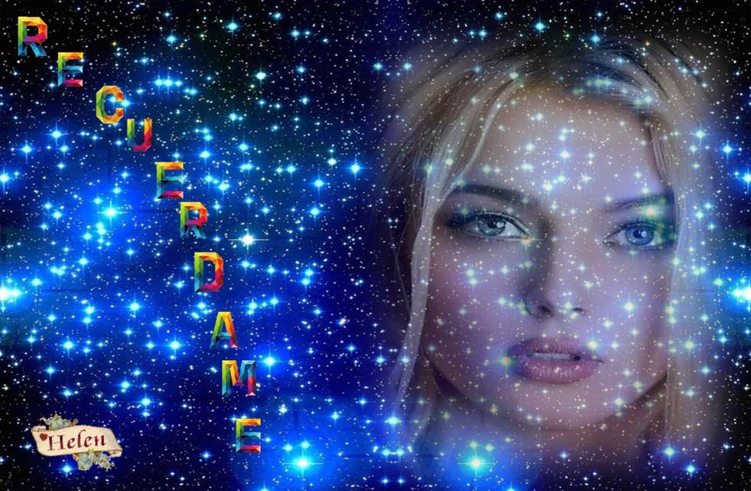

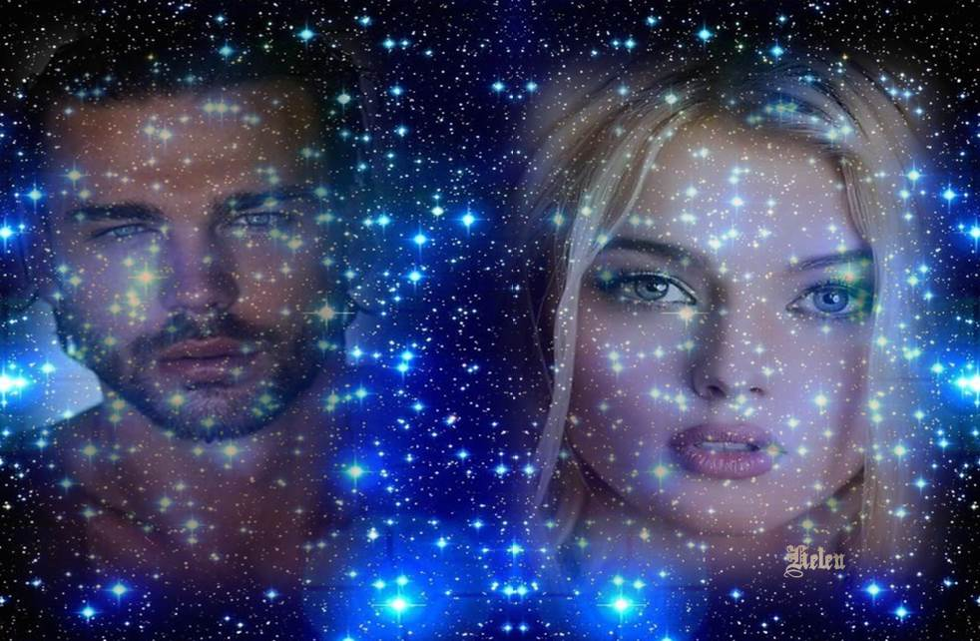


Slide 2
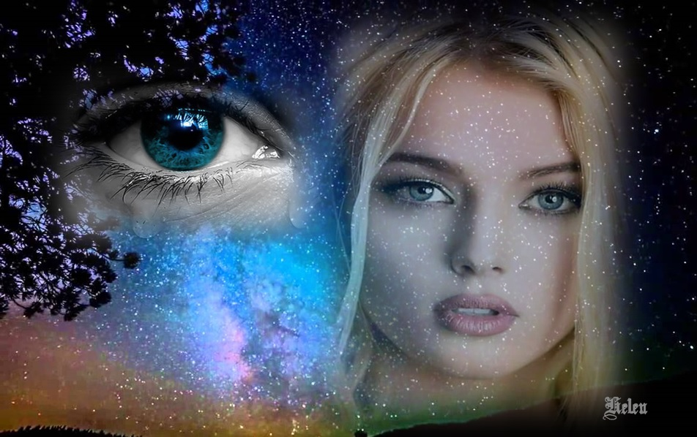

Puedes derramar lágrimas porque ella
se ha ido

Slide 3


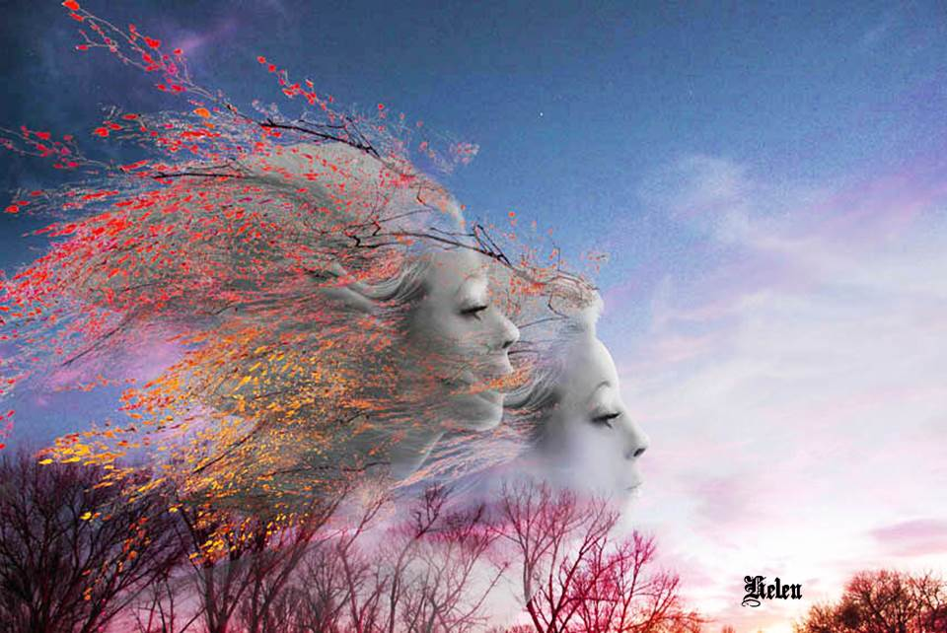
O puedes sonreír porque ha vivido.

Slide 4
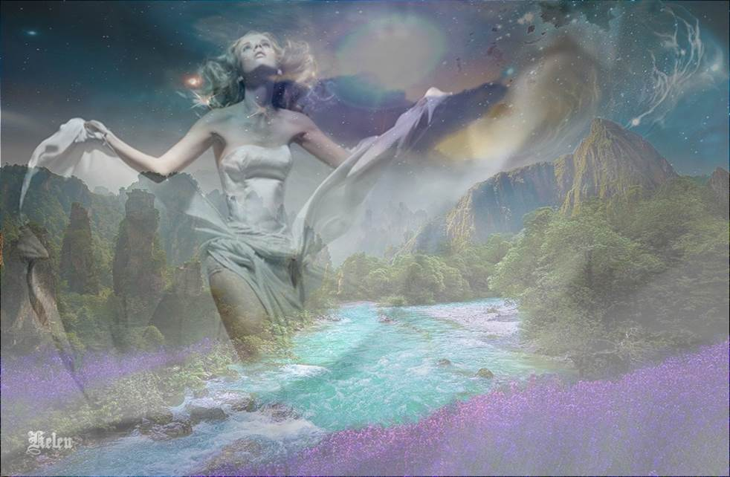
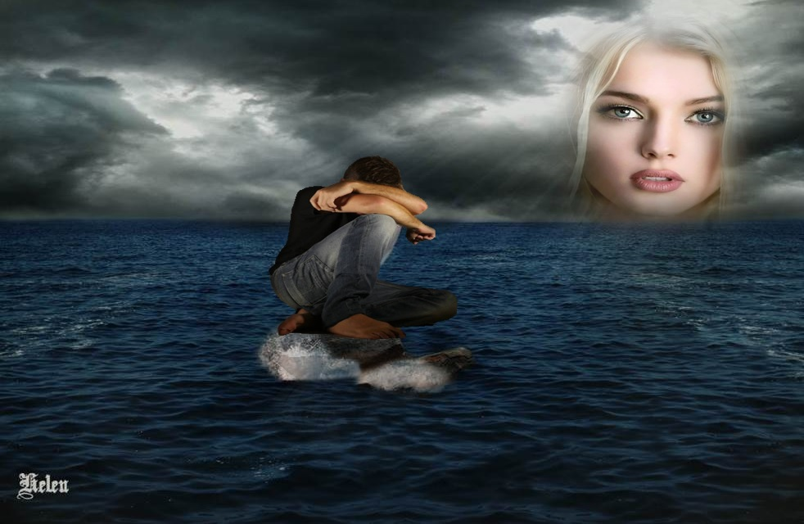
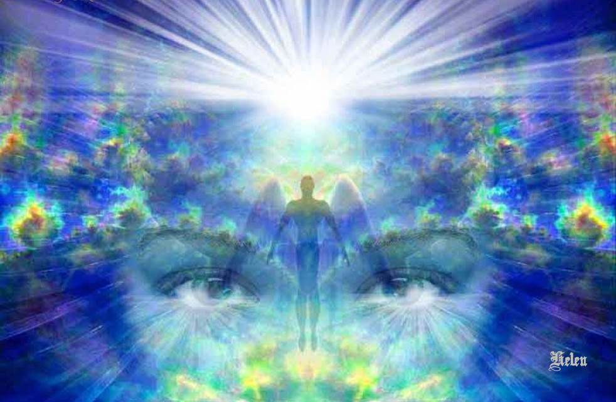
Puedes cerrar los ojos y rezar para que vuelva.

Slide 5
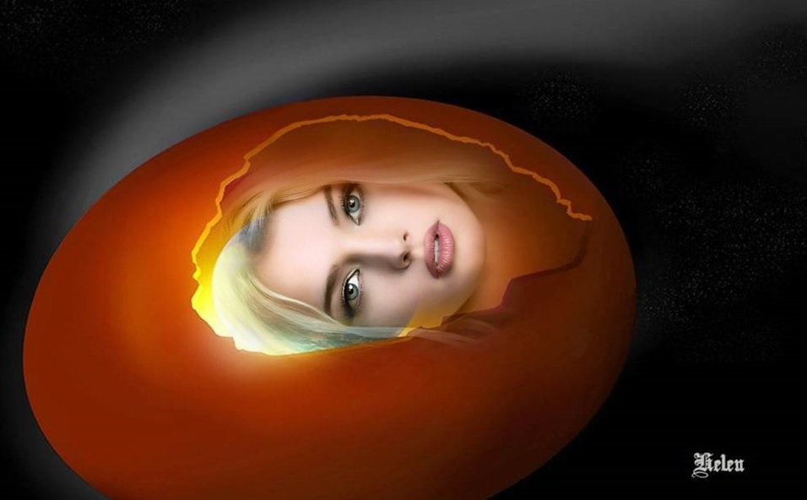
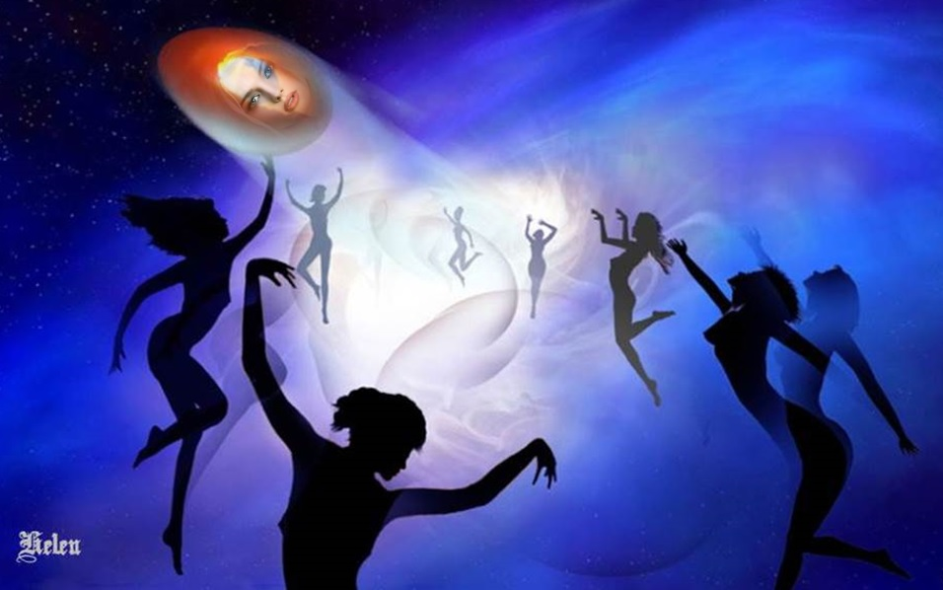
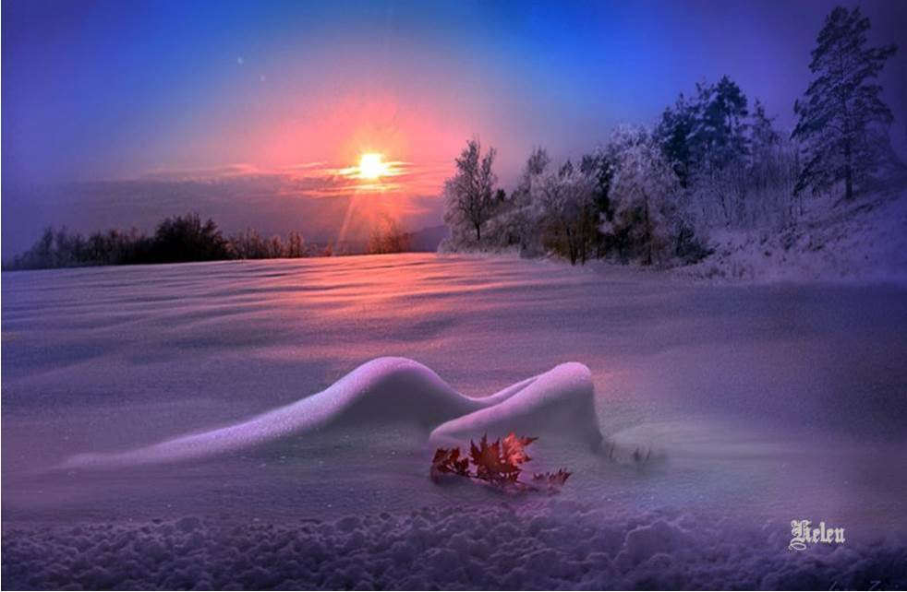

Slide 6
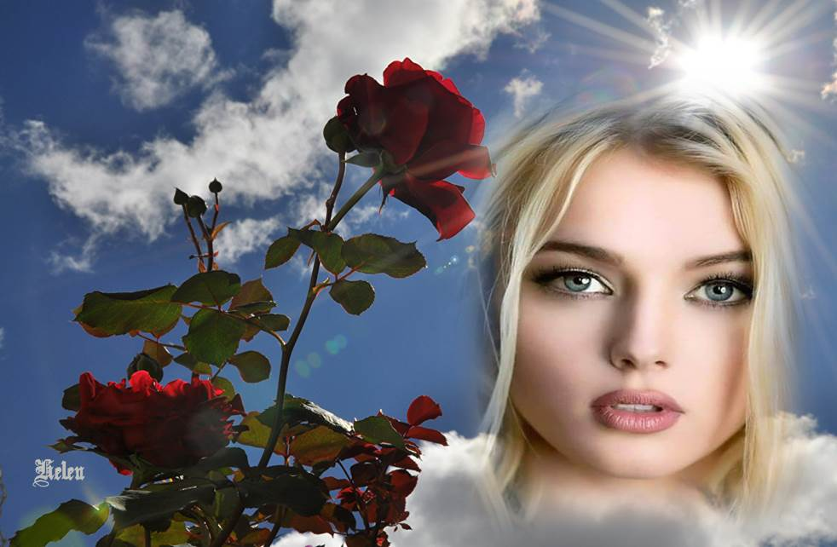
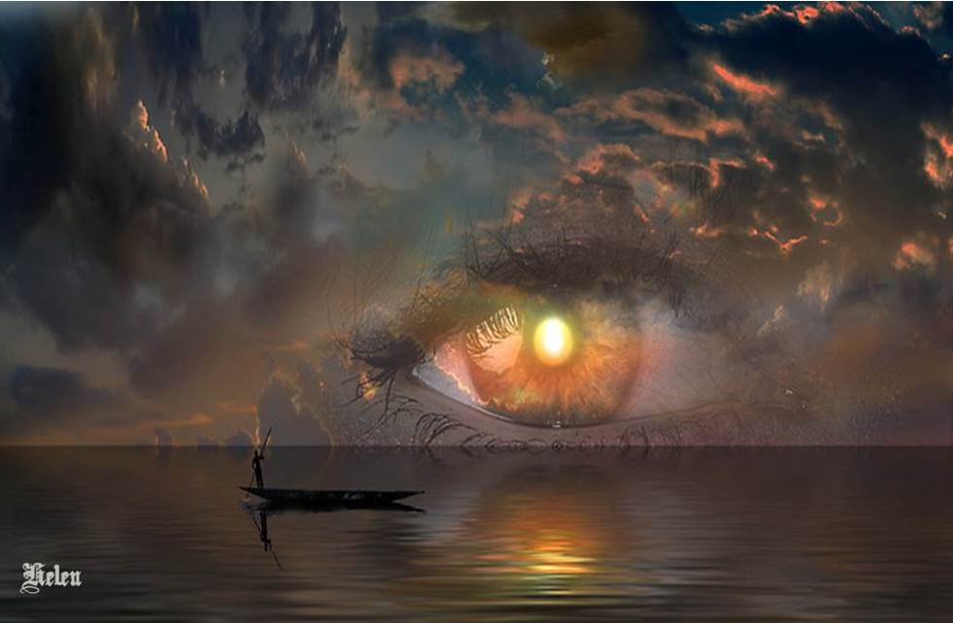
O puedes abrirlos y ver todo lo que ha dejado.

Slide 7

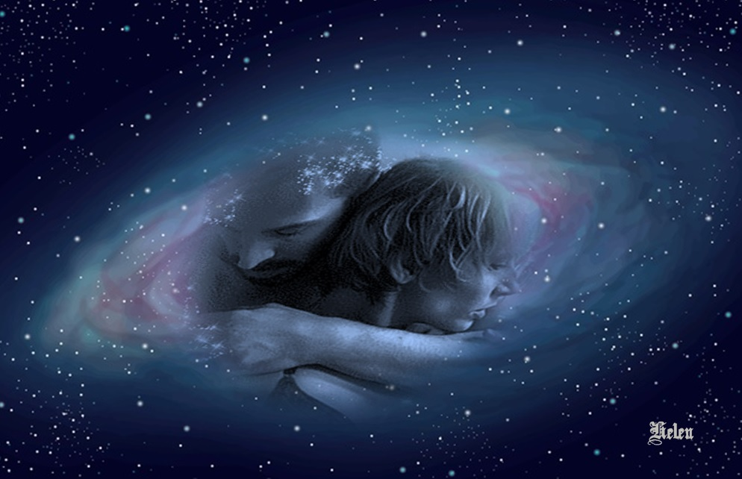
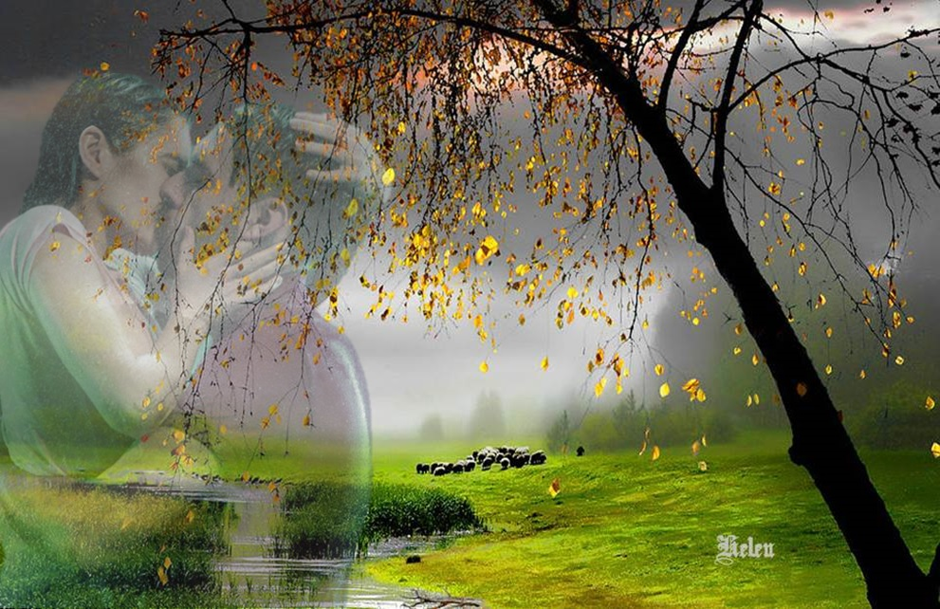
Puedes dar la espalda al mañana y vivir en el ayer.

Slide 8
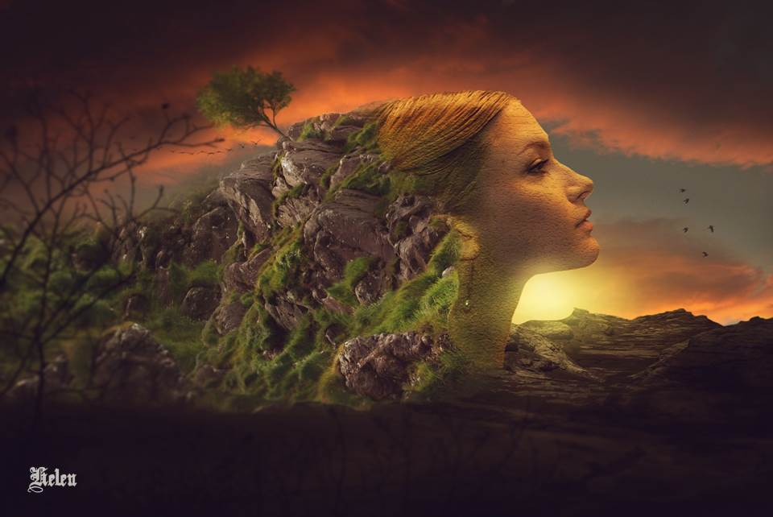
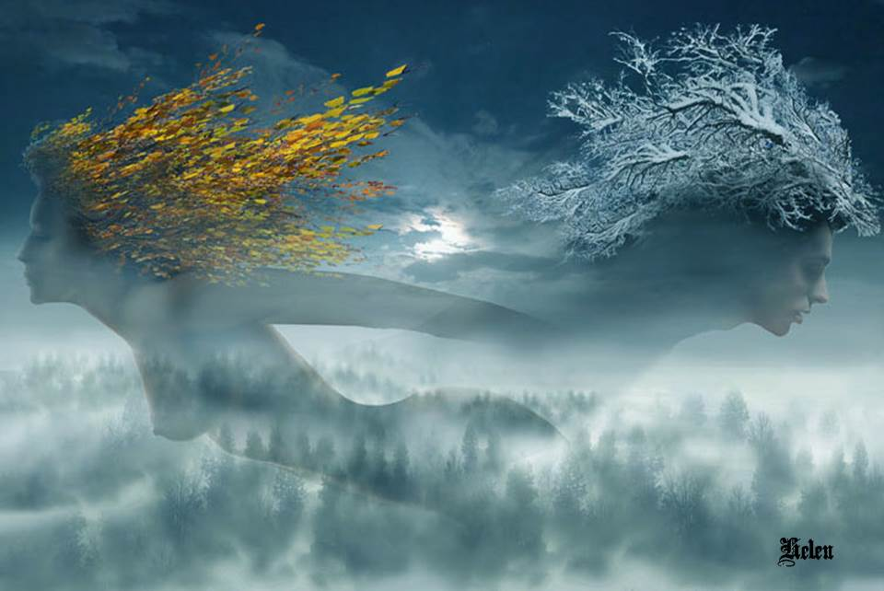
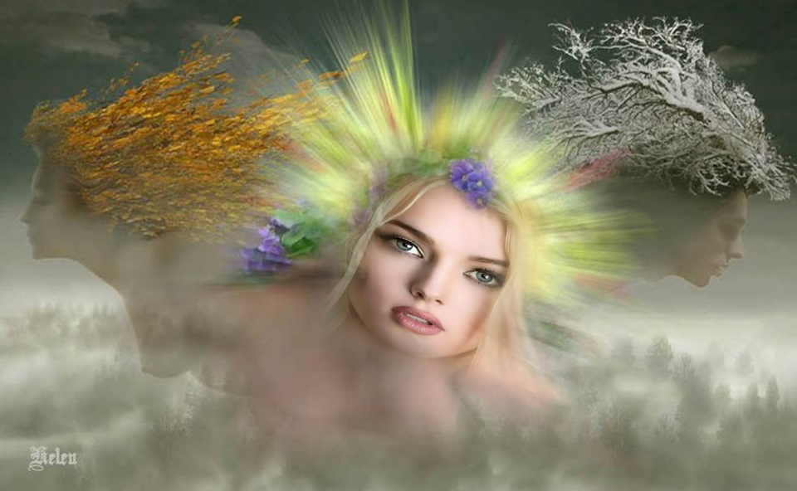
O puedes ser feliz mañana a causa del ayer.

Slide 9
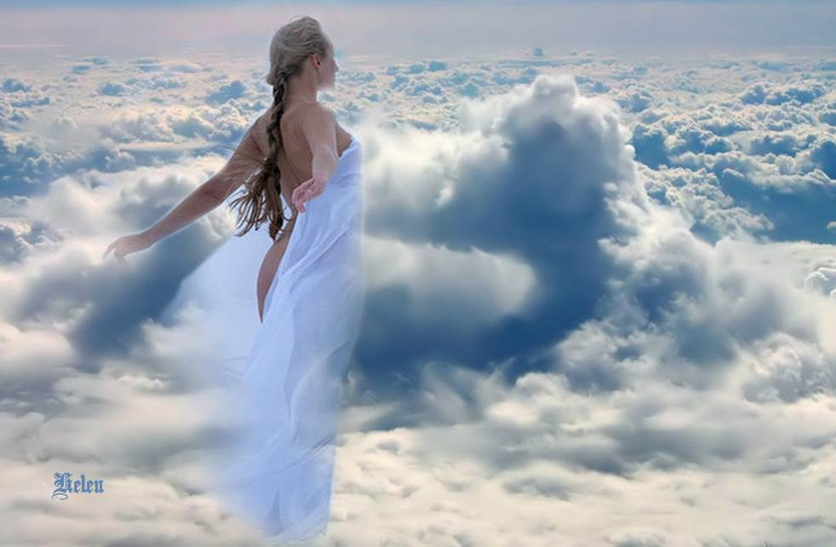

Puedes recordar solamente que se ha ido.

Slide 10

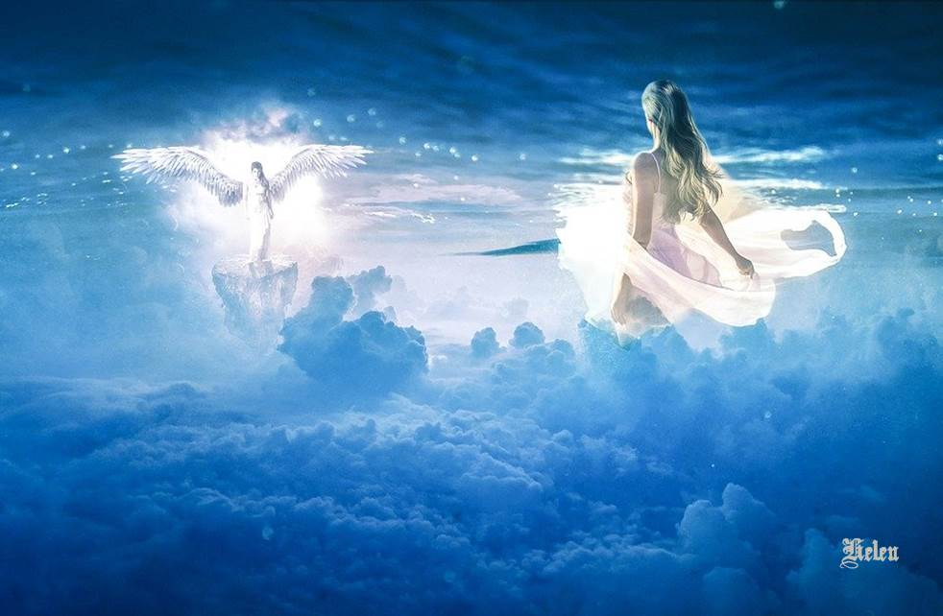
O puedes cuidar su memoria y dejarla vivir en ella

Slide 11
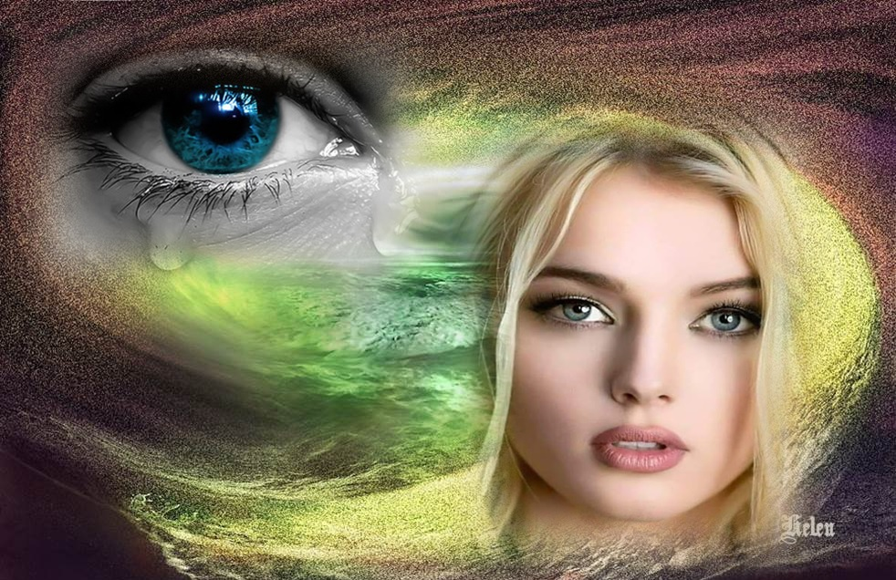
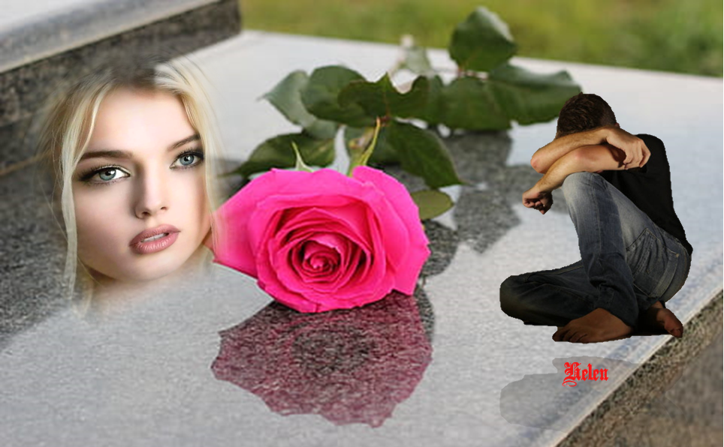
Puedes llorar y cerrar tu mente, estar vacío y dar la espalda

Slide 12
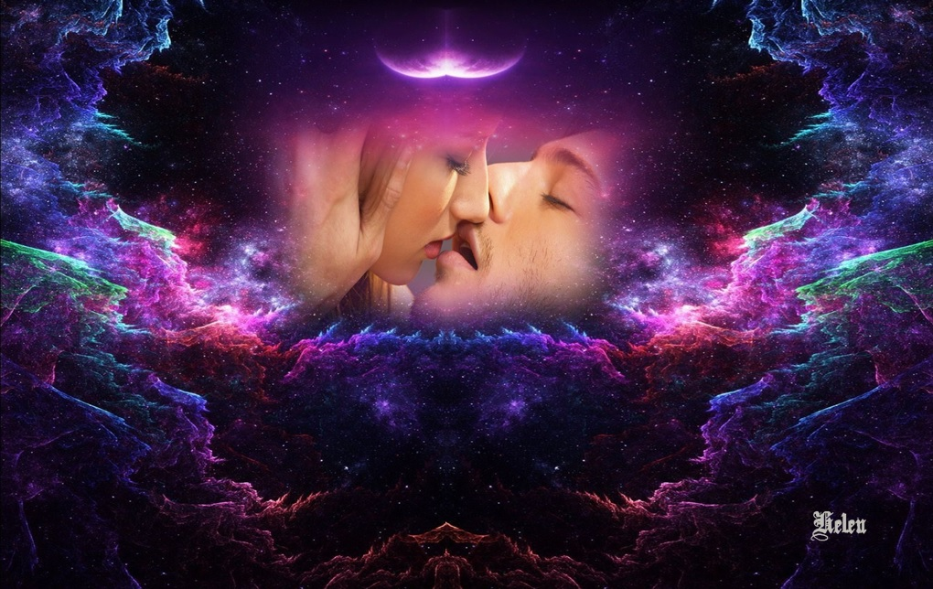
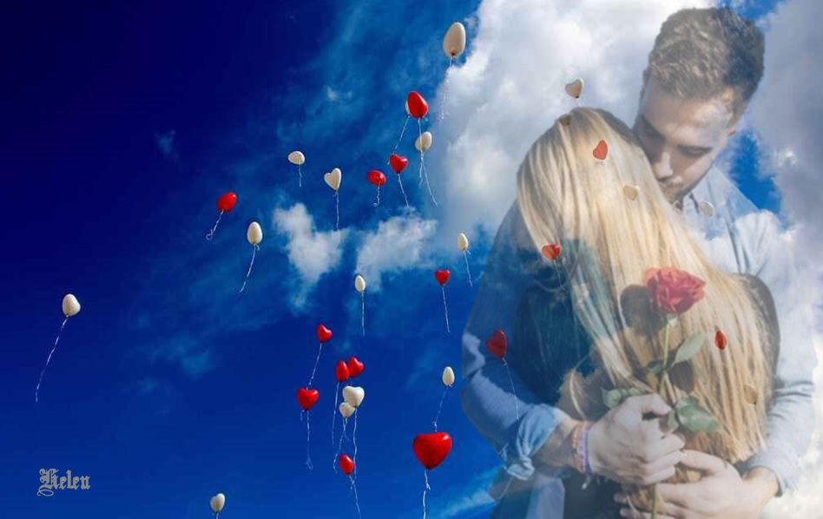
O puedes hacer lo que ella quisiera: sonreír, abrir los ojos, amar y seguir.

Slide 13
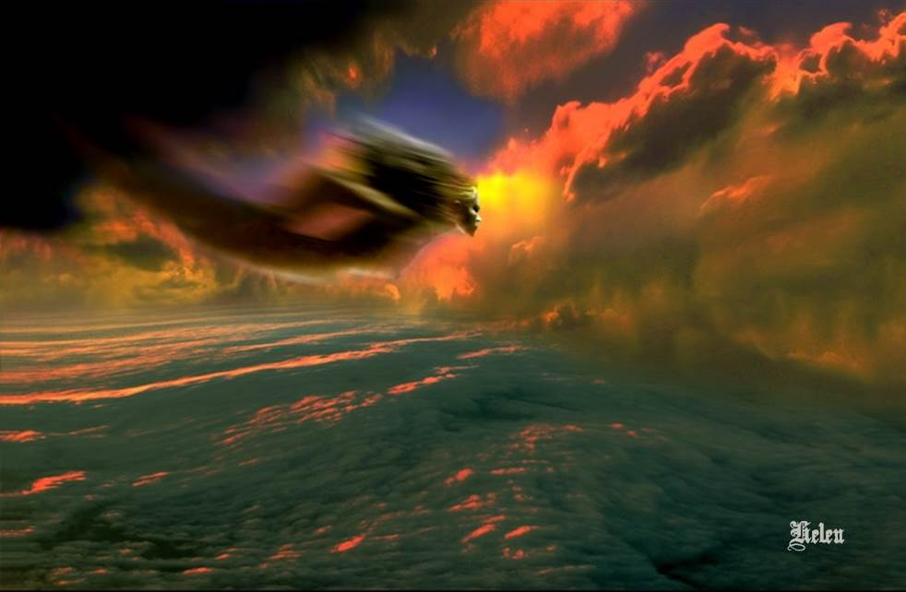
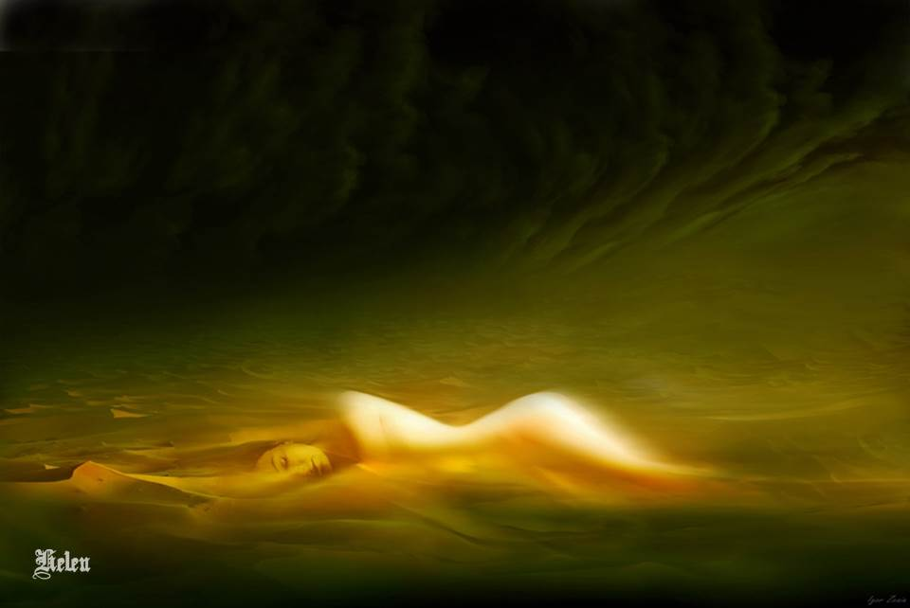

Slide 14

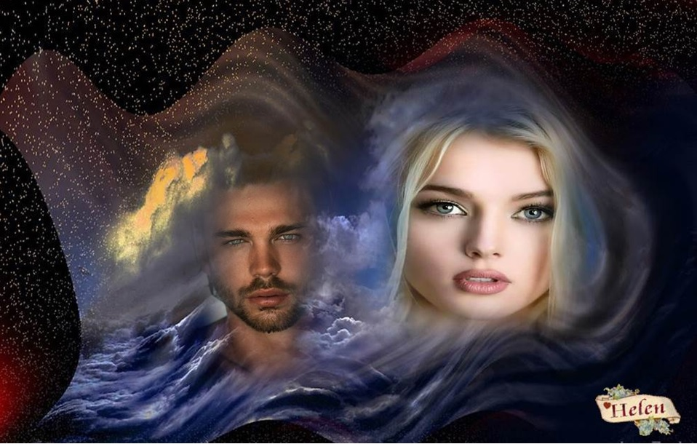


Recuérdame Amor
pero sé Feliz

Slide 15







¿Te ha gustado?
Puedes ver más entrando
Aquí
Además puedes recibir powerpoints en tu correo electrónico suscribiéndote aquí:

